Slide 1
Nekaj utrinkov pomladnega dne
tretješolcev

Slide 2
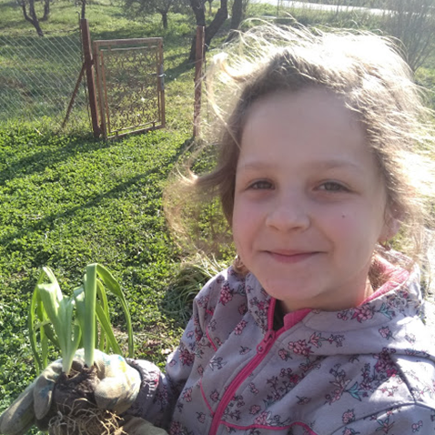
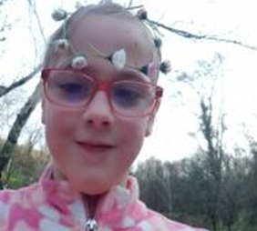
POMLADNI PRINCESI ANNA IN IVONA

Slide 3
OLJČNA IN VRTNA PRINCESA BARBARA

Slide 4
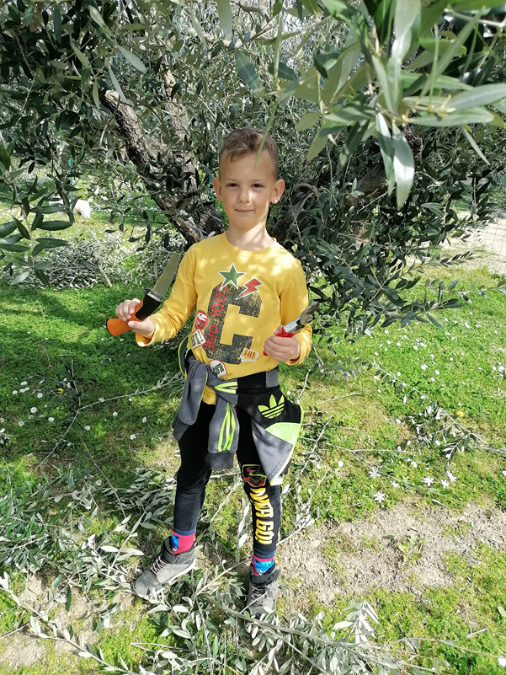
VRTNAR NEJ

Slide 5
POMOČNIKA STA BILA TUDI ELMIN IN KLEMEN

